Slide 1





8. Resilencia, Manejo del Estrés y orientación al logro

Slide 2




Resilencia, Manejo de Estrés
y Adaptación al Cambio
Controlar los estados de estrés aplicando las estrategias adecuadas con el fin de mejorar la calidad de vida de la persona y su desempeño laboral, así mismo desarrollar la habilidad de enfrentarse con flexibilidad y versatilidad a situaciones nuevas.
8.1 Aplicación de la resilencia en el trabajo
8.2 Efectos del estrés en el desempeño
8.3 Técnicas para gestionar el éstres laboral
8.4 Tolerancia y apertura al cambio
8.5 Adaptación constante

Slide 3


Trabajo
En el entorno laboral, la resiliencia hace referencia a la capacidad de los colaboradores de superar dificultades.
En la actualidad, es fundamental que las organizaciones puedan motivar la resiliencia en sus colaboradores, lo que les permitiría desarrollar la capacidad de adaptarse ante cualquier situación, siendo flexibles y fuertes.
8.1 RESILENCIA EN EL
Ser resilientes nos permite sobreponernos a las dificultades que se cruzan en nuestro camino, ver las mismas como una lección que aporta aprendizaje, crecimiento y desarrollo de habilidades personales.
Ante estas circunstancias es fundamental tener equipos mental y emocionalmente preparados para enfrentarse a los retos que depara un mundo que evoluciona constantemente; esto convierte a la resiliencia en una de las Soft Skills más demandada y apreciada en el mercado laboral.
Es importante considerar que, la resiliencia no solo es necesaria cuando se afrontan crisis, sino también en el día a día.
La resiliencia es la capacidad del ser humano que le permite afrontar de manera asertiva situaciones difíciles y tomar de ellas la fortaleza que se necesita para seguir adelante

Slide 4
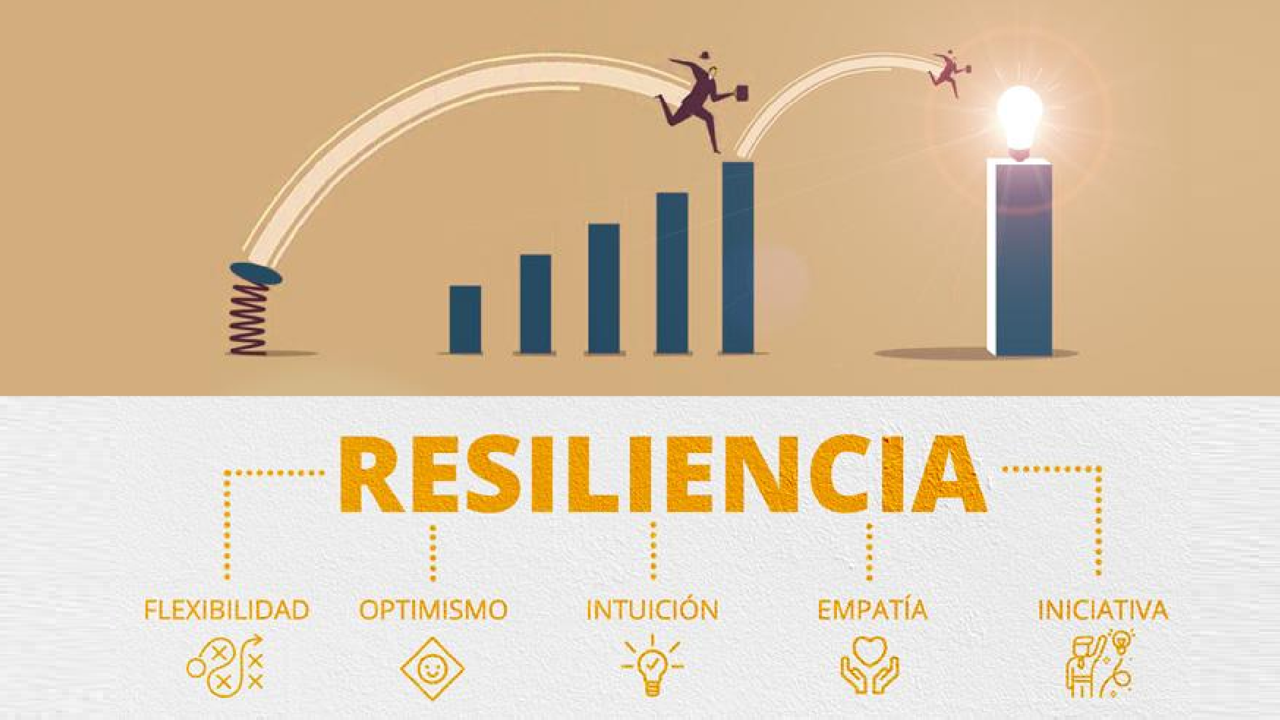

Slide 5
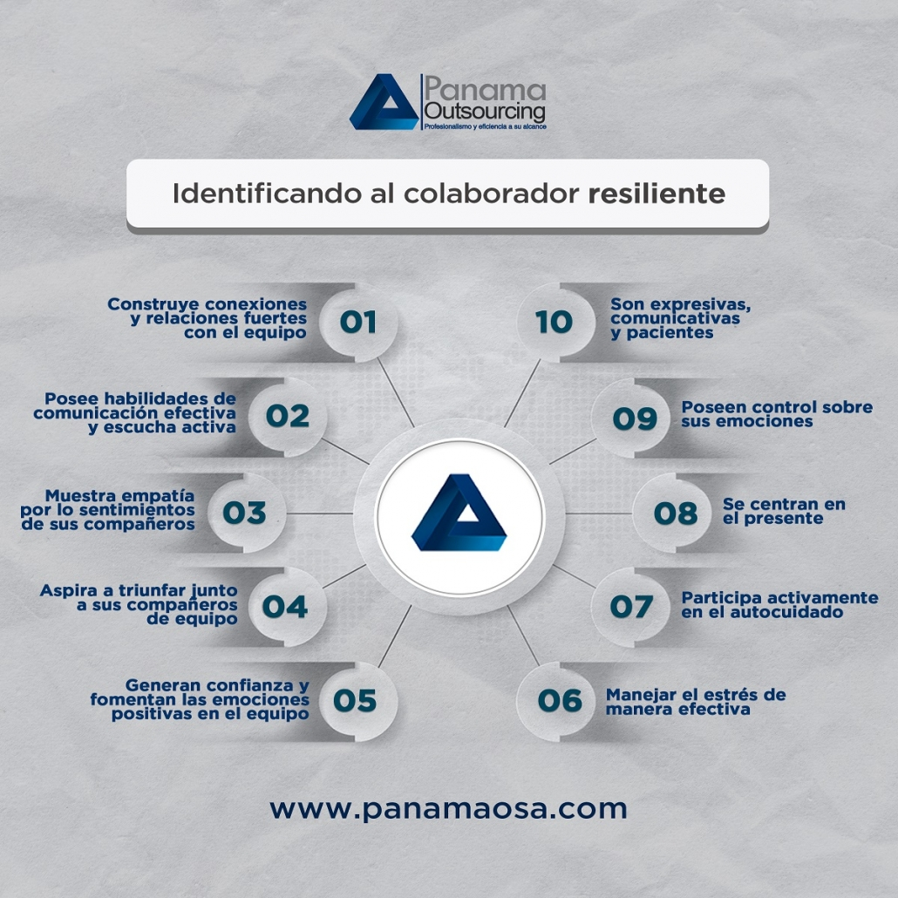

Consejos para desarrollar tu resiliencia en el trabajo.
Celebrar tus logros:
No te tomes el rechazo personal
Cultiva una buena relación con tus compañeros
Aprende a manejar el estrés y los cambios

Slide 6
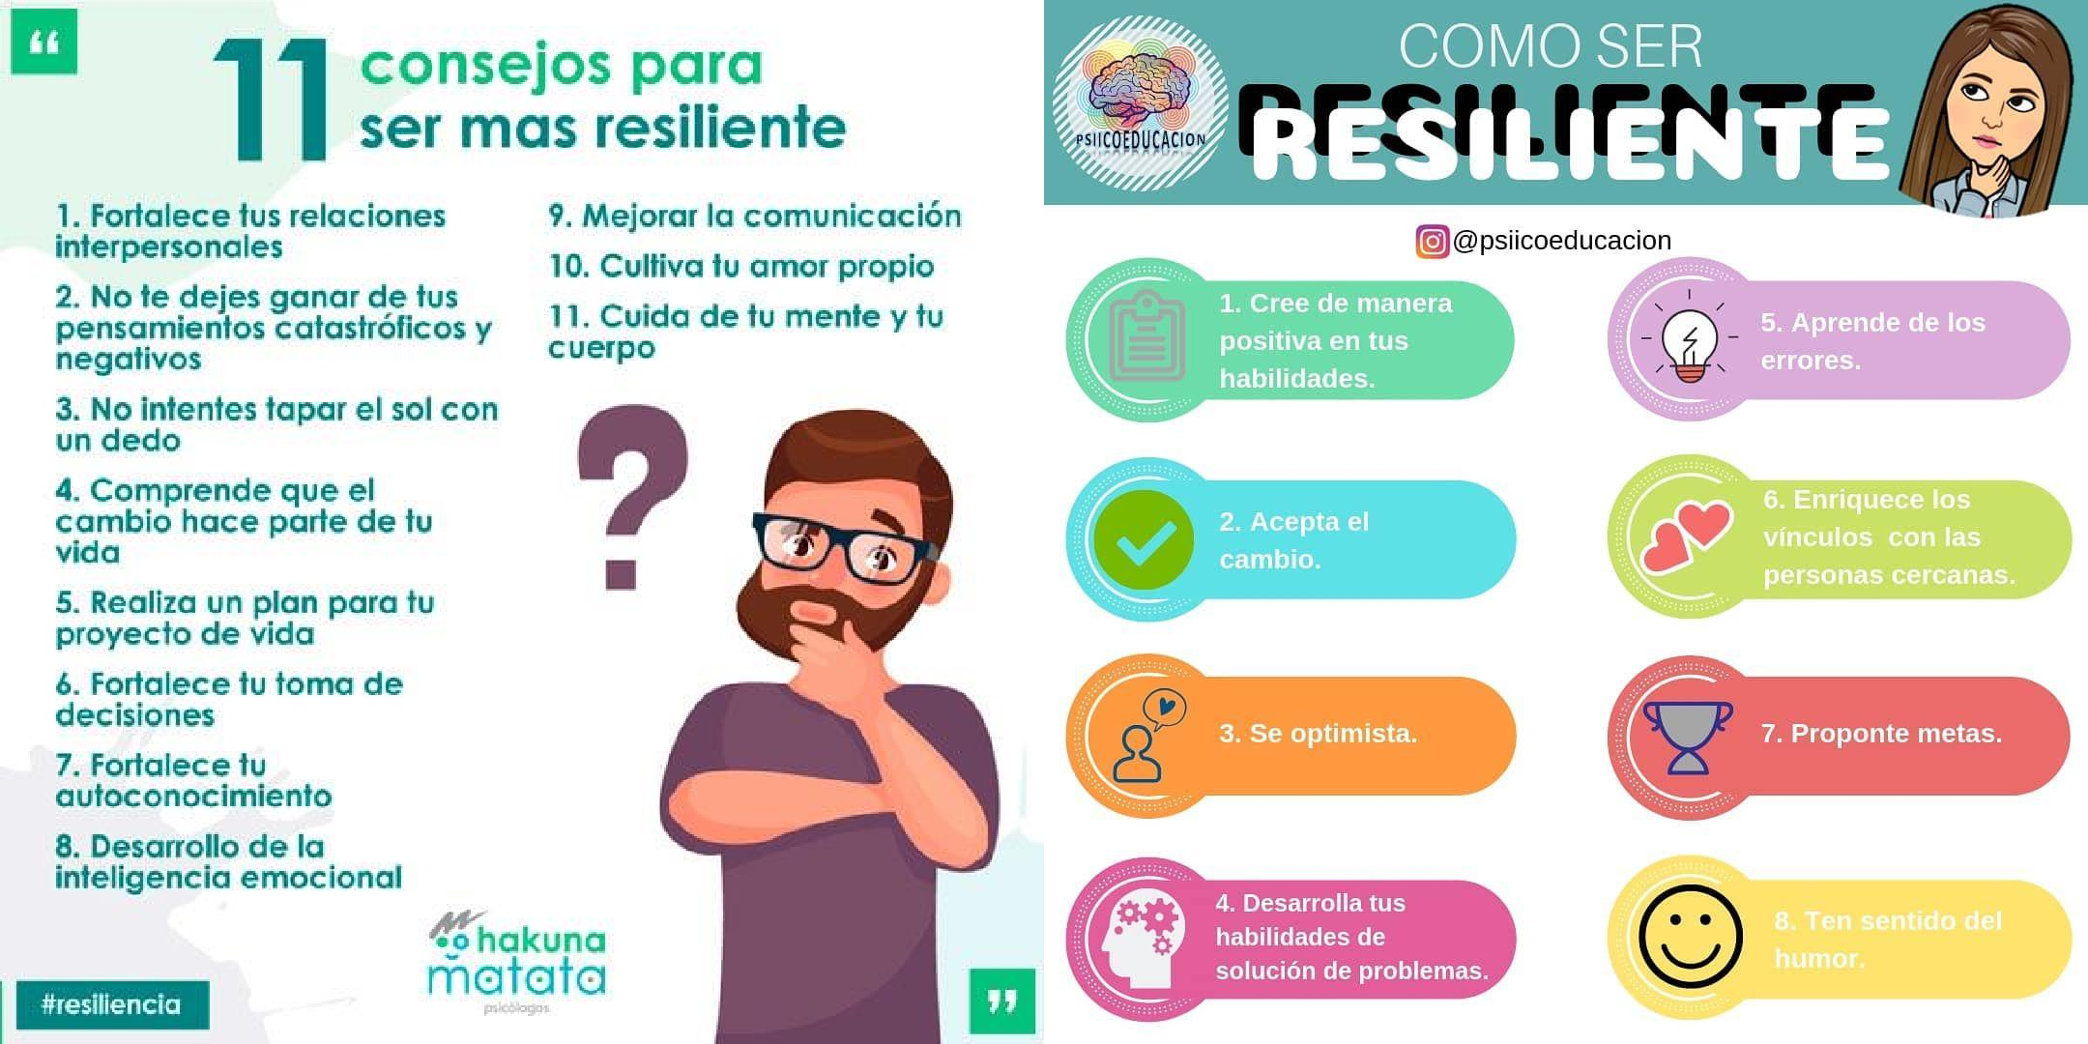

Slide 7

Desempeño
8.2 EFECTOS DEL ESTRÉS EN EL
El estrés en el trabajo puede resultar positivo cuando se da en baja intensidad, permitiendo a los profesionales mantenerse activos y alertas.
No obstante, cuando niveles se sobrepasan
estos y se
convierte en patología surgen las
consecuencias negativas.

Slide 8
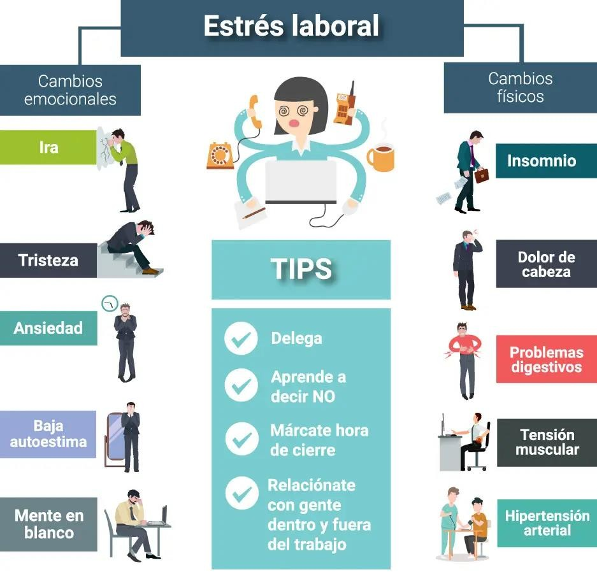
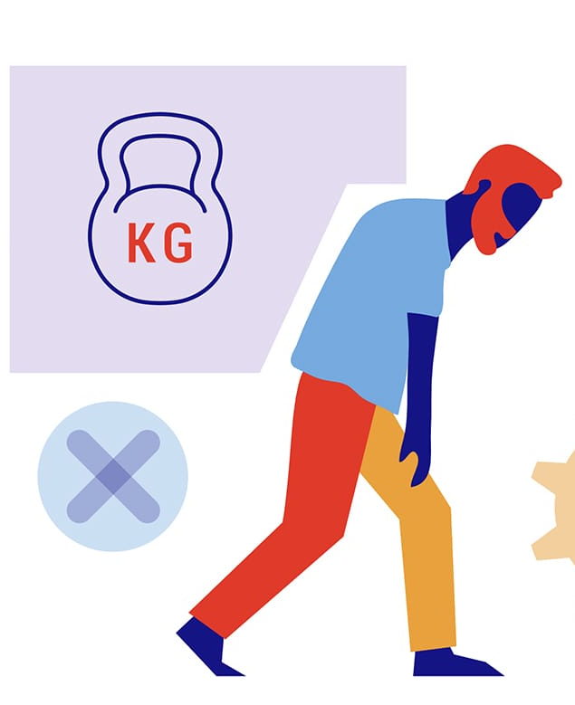
El estrés laboral es producto de la presión del entorno y se produce por la falta de capacidad del trabajador para responder a sus exigencias. Los principales síntomas que se presentan son: agotamiento físico y mental, irritabilidad, depresión, entre otros.
El estrés puede afectar el desempeño laboral, impacta en el rendimiento y capacidad para el cumplimiento de las tareas y funciones asignadas, induciendo a errores procedimentales y falta de eficiencia; lo que puede afectar al resto de su equipo de trabajo.

Slide 9

Estrés laboral
8.3 TÉCNICAS PARA GESTIONAL EL

Slide 10

¿Cómo lidiar con el estrés?
1) Parar
Técnica que consiste en hacer pausas breves y frecuentes a lo largo del día, en especial en momentos difíciles
2) Escucha y habla atenta
La técnica del escucha y habla atenta nos permite darnos cuenta de cómo hablamos y cómo escuchamos habitualmente
3) Atender el respirar
Esta técnica nos ayuda a mantenernos enfocados en lo que sucede en el momento y no perderse tanto en las emociones como en los pensamientos que experimentamos.

Slide 11


Slide 12

al Cambio
8.4 TOLERANCIA Y APERTURA
La apertura al cambio es la capacidad de enfrentar con mente abierta las diversas circunstancias, para evaluar si se requieren nuevas acciones o renovaciones que permitan el avance en la dirección deseada.

Slide 13

El cambio dentro de las organizaciones es uno de los procesos que se da con más frecuencia, sin embargo, la manera de proceder determinará en gran medida cómo los colaboradores asuman estas modificaciones.
Las reacciones pueden ser desde generar resistencia hasta externar un alto deseo por involucrarse y ser parte del cambio.

Slide 14


Slide 15


Constante
8.5 ADAPTACIÓN
Una de las competencias personales que más ayudan a los individuos y a las organizaciones a desarrollarse es ésta a la que nos estamos refiriendo:
la adaptación al cambio.

Slide 16
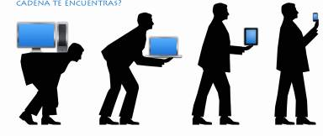
Una de las claves vivir en el presente, poniendo mucha atención al momento y trayendo la mente de vuelta cuando se vaya a otros lugares que nos traen ansiedad, miedo, culpa, tristeza, etc.
Busca llenar tu vida con alternativas positivas y reconfortantes que llenen los vacíos que han ido dejando aquellas cosas que ahora no puedes hacer o no tan cómodamente como antes.
Busca el contacto con los demás del modo que sea. Pídeles ayuda, comunícate, escúchales
Si te asaltan miedos y ansiedades, date un momento para pensar cuáles son esos eventos tan terribles que estás imaginando, y reflexiona sobre si serían tan horribles realmente o si por el contrario contarías con herramientas para capear las situaciones.
Los sentimientos no se desechan, sino que se escuchan, se les pone nombre y se les pregunta qué nos están pidiendo. Evitarlos, no aceptarlos, ir contra ellos y ocultarlos solo nos daña.
5 consejos útiles para abrazar el cambio en general

Slide 17
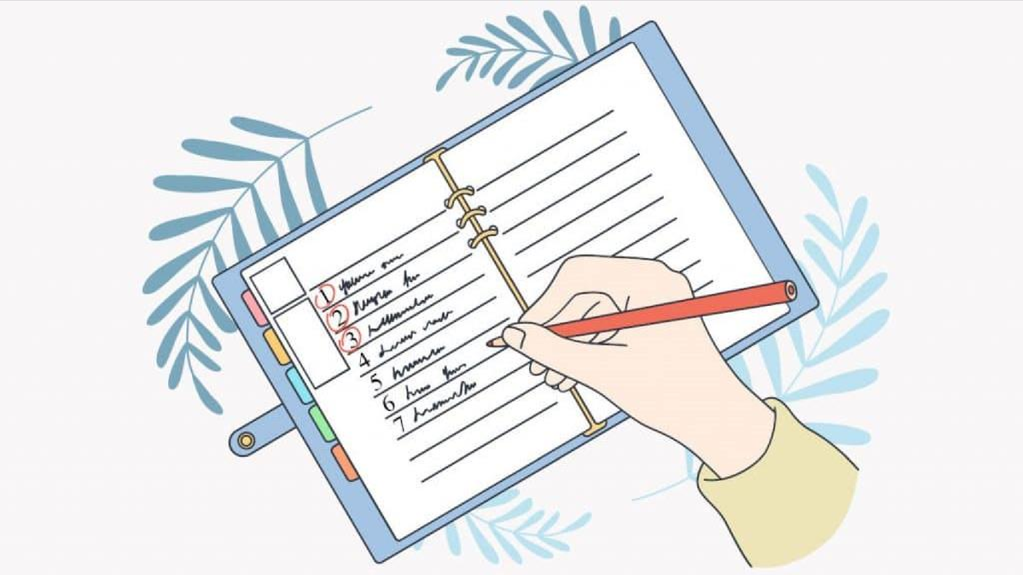
Actividad

